Slide 1
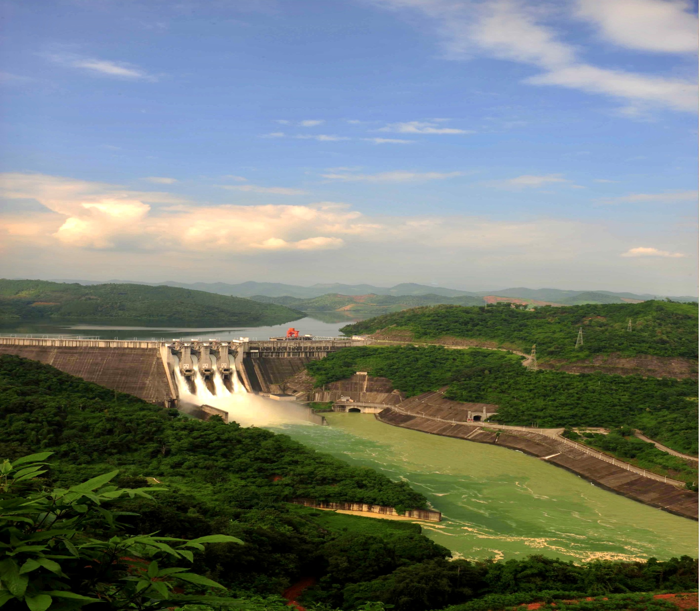
2020年度春季招聘
企业情况介绍
广西右江水利开发有限责任公司
Guangxi Youjiang Water Resources Development Co.,Ltd.
2020.3.1

Slide 2

01
关于我们
Notes:
wps稻壳儿七月上设计原创链接：http://chn.docer.com/works?userid=390257647

Slide 3

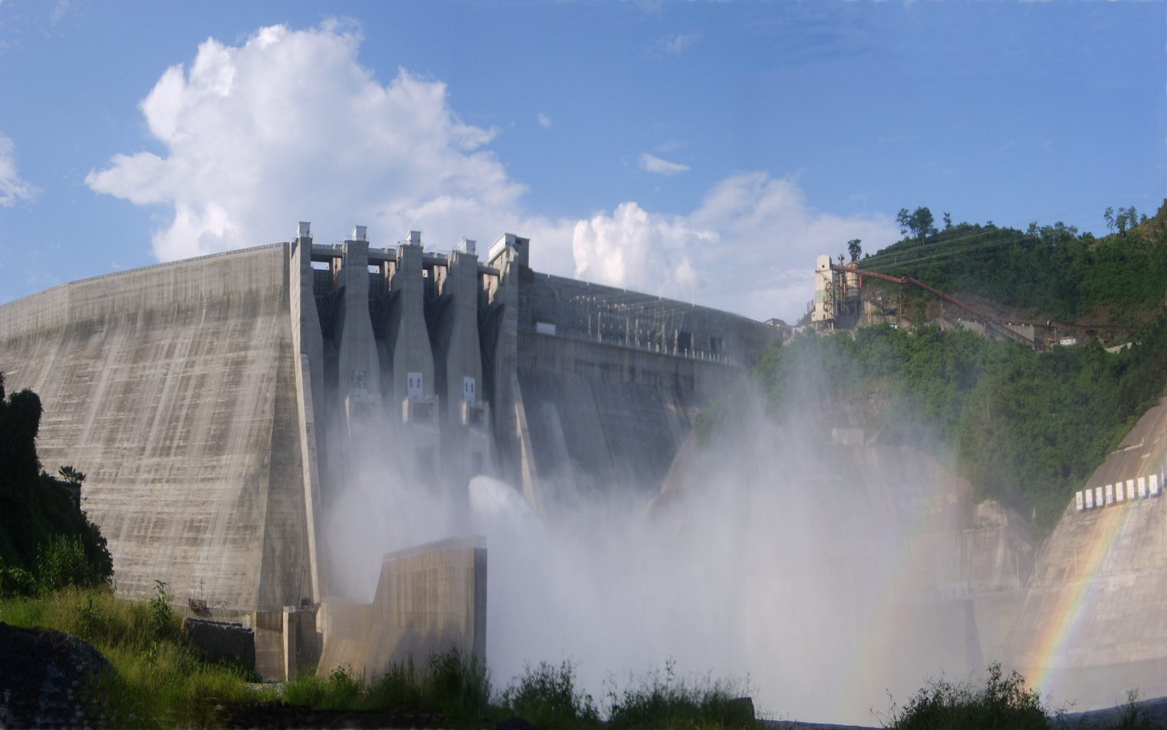
忠诚 干净 担当 科学 求实 创新
公司介绍
Guangxi Youjiang Water Resources Development Co.,Ltd.
广西右江水利开发有限责任公司
广西右江水利开发有限责任公司成立于1997年5月,是水利部和广西自治区人民政府合作成立的大型国有企业，总部位于广西南宁市。公司致力于水资源的开发和利用，主要任务是负责百色水利枢纽工程的建设和运行管理。
公司在发展过程中得到了党和国家领导人的深切关怀，习近平、胡锦涛、温家宝、贾庆林等领导同志亲临百色水利枢纽工程现场视察。公司先后兼并控股广西清源电力股份有限公司、云南富源县块泽河发电有限责任公司、云南楚雄州季连投资有限公司、广西江河资产管理有限公司。公司现有4个水电厂11台机组投入运行，发电机组总容量630MW，年设计发电量20.702亿kW·h。
公司按照 “一流的标准、一流的技术、一流的管理、一流的面貌、一流的效益”目标，努力做强做优。
Notes:
wps稻壳儿七月上设计原创链接：http://chn.docer.com/works?userid=390257647

Slide 4
忠诚 干净 担当 科学 求实 创新
公司价值观
Guangxi Youjiang Water Resources Development Co.,Ltd.
发展理念
团结、和谐、可持续发展
企业精神
献身、负责、求实
为河川创造价值、为员工创造机会、
为社会创造效益
核心价值观
一流的标准 一流的技术
一流的管理 一流的面貌
一流的效益
目标要求
Notes:
wps稻壳儿七月上设计原创链接：http://chn.docer.com/works?userid=390257647

Slide 5
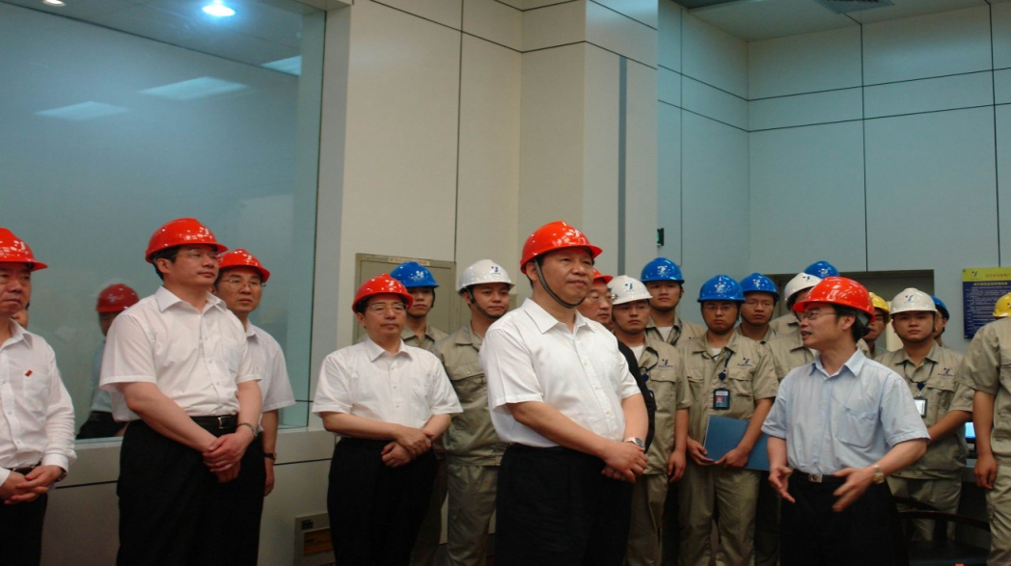
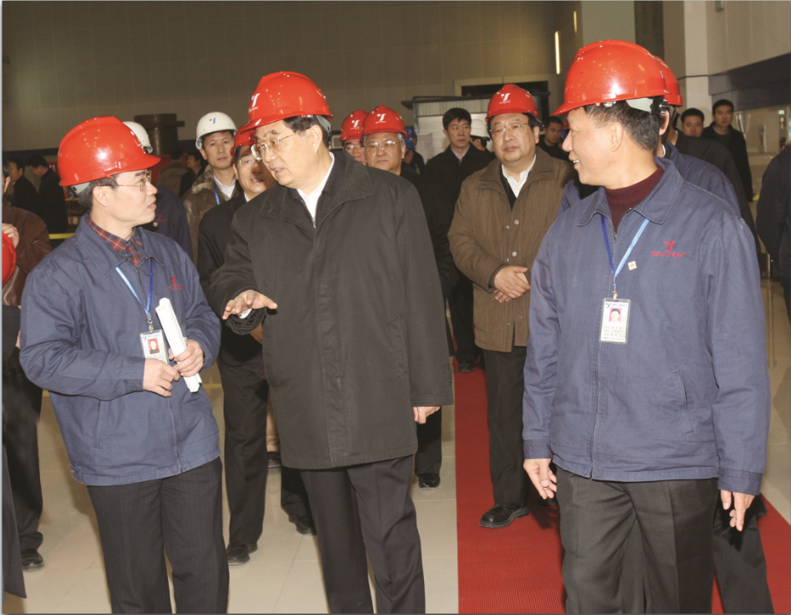
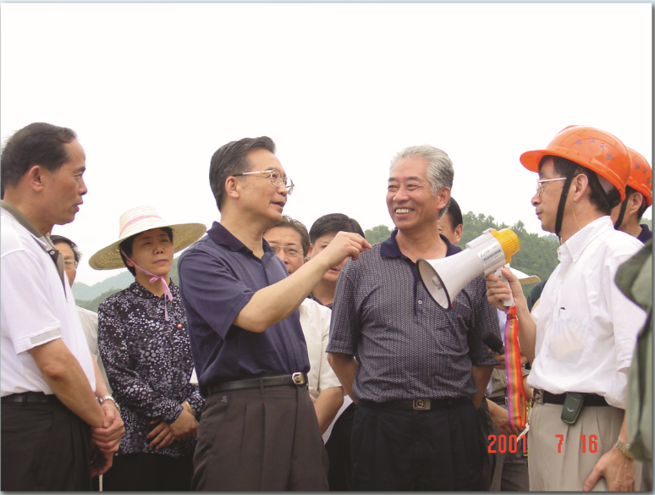
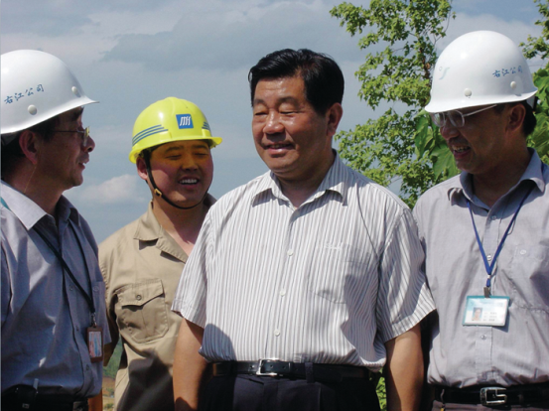
忠诚 干净 担当 科学 求实 创新
领导关怀
Guangxi Youjiang Water Resources Development Co.,Ltd.
2010年5月9日，习近平同志视察百色水利枢纽右江电厂。
2008年2月8日，胡锦涛同志到右江水力发电厂慰问。
2001年7月，温家宝同志到百色水利枢纽工地了解“7. 4”洪水受灾情况。
2003年5月，贾庆林同志视察百色水利枢纽工程。

Slide 6
忠诚 干净 担当 科学 求实 创新
公司发展历程
Guangxi Youjiang Water Resources Development Co.,Ltd.
批准成立
再次重组
1997年1月，经广西区人民政府同意
成立广西右江水利开发有限责任公司
桂政发[1997]12号
水利部和广西自治区人民政府合作成立的国有企业。
1997
1999
2011
2016
重组
竣工验收
1999年11月进行股份制重组，
按现代企业制度进行公司运作
百色水利枢纽工程通过验收，正式进入运行管理阶段
Notes:
wps稻壳儿七月上设计原创链接：http://chn.docer.com/works?userid=390257647

Slide 7

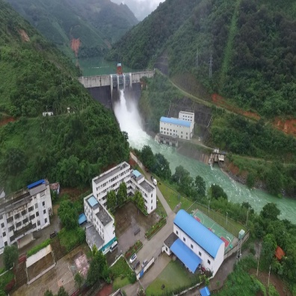
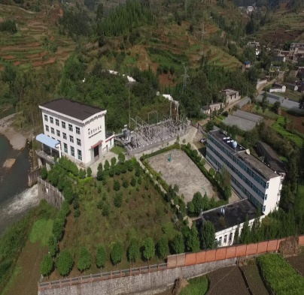
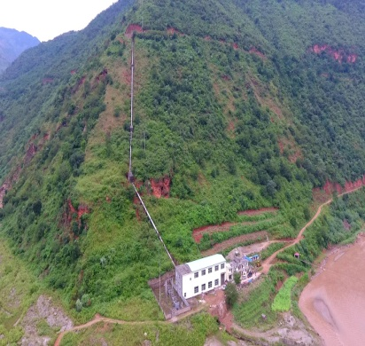
忠诚 干净 担当 科学 求实 创新
企业规模
Guangxi Youjiang Water Resources Development Co.,Ltd.
百色水利枢纽
广西清源电力股份有限公司
百色水利枢纽工程位于郁江上游干流右江，坝址下距百色市22km。工程主要由主坝、水电站、两座副坝、通航建筑物（分期建设）等组成。坝址以上流域面积19600km²，水库正常蓄水位228 m，水库总库容56.6亿 m³，水库防洪库容16.4亿 m³，水电站为地下式厂房，装机4台，单机容量135MW，总装机容量540MW，设计多年平均发电量16.9亿kW·h。
位于田林县境内驮娘江与西洋江汇合口上游16.3km处的西洋江上。电站正常蓄水位EL355.0m，死水位EL353.0m，调节库容490万m3,水库具有日调节性能，电站装机容量48MW（3台机组），多年平均发电量1.785亿kw·h。
富源县块泽河发电有限责任公司
楚雄州季连投资有限公司
公司位于云南曲靖，注册资金6000万元，装机容量3.6万kW，多年平均发电量1.62亿kW·h
公司位于云南楚雄市，电站装机规模为2×3000KW,工程规模为小（2）型，工程等别Ⅴ等。
Notes:
wps稻壳儿七月上设计原创链接：http://chn.docer.com/works?userid=390257647

Slide 8
公司人力资源现状
忠诚 干净 担当 科学 求实 创新
Guangxi Youjiang Water Resources Development Co.,Ltd.
学历结构
专业技术人才结构
截至2019年12月31日，公司共有人员163人，其中：干部队伍共138人，工勤技能人员25人。

Slide 9
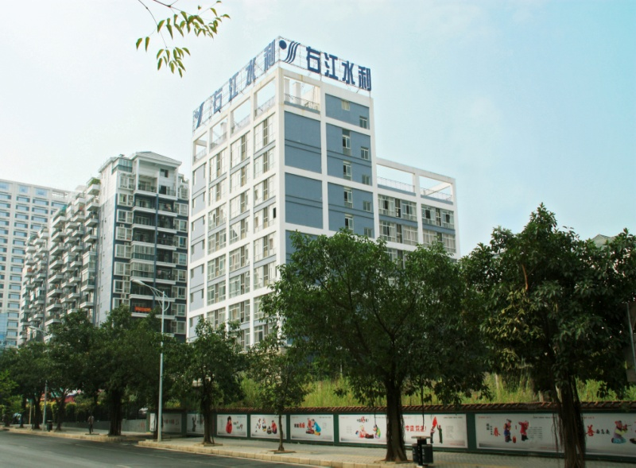
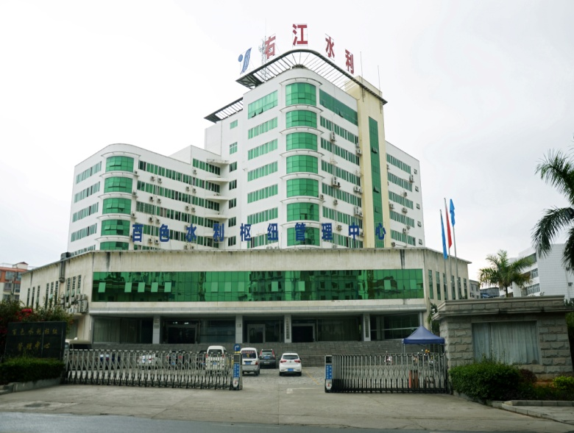
公司办公楼
忠诚 干净 担当 科学 求实 创新
Guangxi Youjiang Water Resources Development Co.,Ltd.
公司总部：南宁市青秀区青秀路16-2号
位于青秀山脚下，毗邻石门森林公 园，东盟商务区，万象城商圈，地铁1号线旁。
职能部门常驻
百色办公楼：百色市西园路8号
位于邓小平同志领导的“百色起义”红色革命根据地——百色市右江区中心，生活便利，空气清新，动车距南宁1小时30分。
生产部门常驻

Slide 10
02
我们的优势

Slide 11

忠诚 干净 担当 科学 求实 创新
职业发展
Guangxi Youjiang Water Resources Development Co.,Ltd.
持续的员工晋升机制
《业务主办及以下岗位晋升管理办法》
打通管理和技术岗位晋升通道
《技术系列岗位评聘管理办法》
Notes:
wps稻壳儿七月上设计原创链接：http://chn.docer.com/works?userid=390257647

Slide 12




忠诚 干净 担当 科学 求实 创新
岗位晋升轨迹
Guangxi Youjiang Water Resources Development Co.,Ltd.
部门副职及以上 （处级）
业务主管 （正科级）
业务协管 （副科级）
办事员
业务主办
技术岗位晋升通道
业务员
见习员工
Notes:
wps稻壳儿七月上设计原创链接：http://chn.docer.com/works?userid=390257647

Slide 13
忠诚 干净 担当 科学 求实 创新
有竞争力的薪酬体系
Guangxi Youjiang Water Resources Development Co.,Ltd.
固定工资
基本工资+岗位工资+津补贴
五险一金+企业年金
社保福利
绩效工资
公平良好的激励机制和绩效分配方式。
在广西区内央企、国企中，薪酬居于中上游水平。
薪酬优势
Notes:
wps稻壳儿七月上设计原创链接：http://chn.docer.com/works?userid=390257647

Slide 14
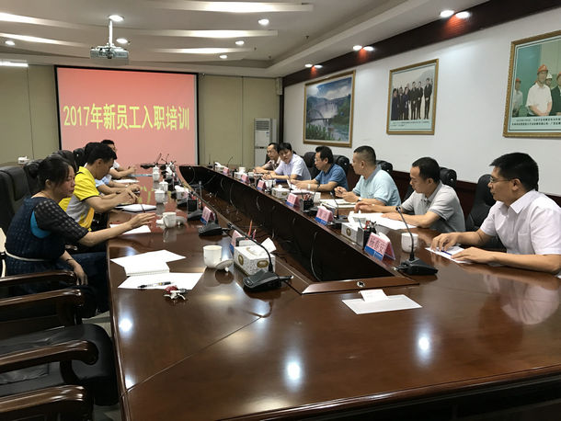
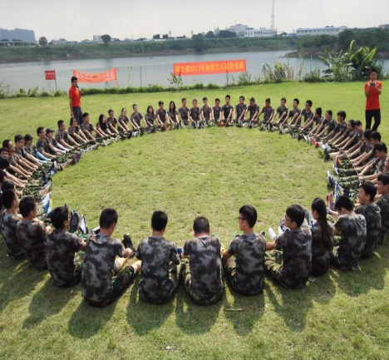
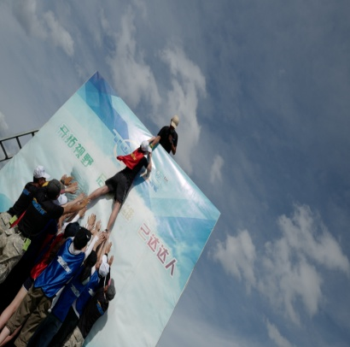
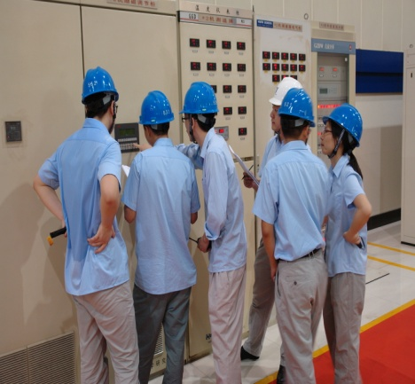
忠诚 干净 担当 科学 求实 创新
全面的教育培训体系
Guangxi Youjiang Water Resources Development Co.,Ltd.
参加水利部、珠江委举办的各项培训
公司业务技能培训
员工素质拓展训练
岗位传帮带
Notes:
wps稻壳儿七月上设计原创链接：http://chn.docer.com/works?userid=390257647

Slide 15

忠诚 干净 担当 科学 求实 创新
职称认定和评审通道
Guangxi Youjiang Water Resources Development Co.,Ltd.
学历 | 条件 | 专业技术资格 | 评审机构 | 获得方式
本科 | 见习期满 | 助理级（初级） | 右江水利公司 | 认定
 | 获得助理级4年以上 | 中级 | 珠江委 | 评审
 | 获得中级5年以上 | 高级
硕士 | 见习期满 | 助理级（初级） | 右江水利公司 | 认定
 | 从事专业技术工作3年 | 中级
 | 获得中级4年以上 | 高级 | 珠江委 | 评审
Notes:
wps稻壳儿七月上设计原创链接：http://chn.docer.com/works?userid=390257647

Slide 16






忠诚 干净 担当 科学 求实 创新
我们为你们提供的
Guangxi Youjiang Water Resources Development Co.,Ltd.
员工公寓
员工餐厅
五险两金
医疗保障
带薪休假
健康管理
办公环境
通讯补贴
Notes:
wps稻壳儿七月上设计原创链接：http://chn.docer.com/works?userid=390257647

Slide 17
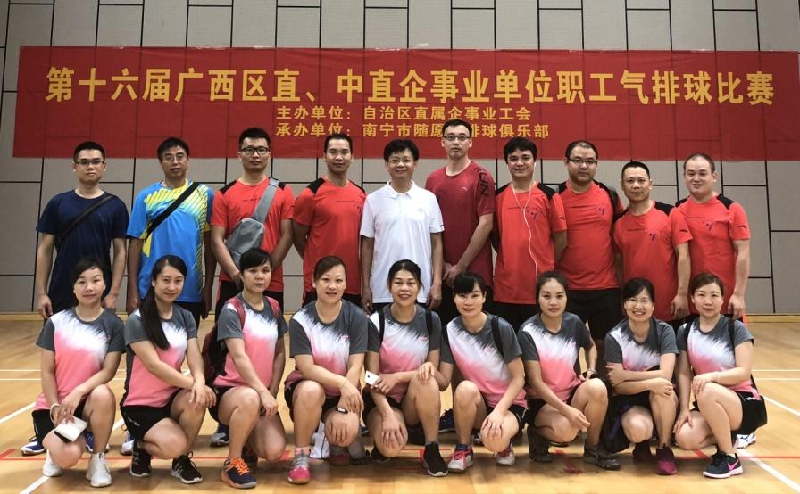
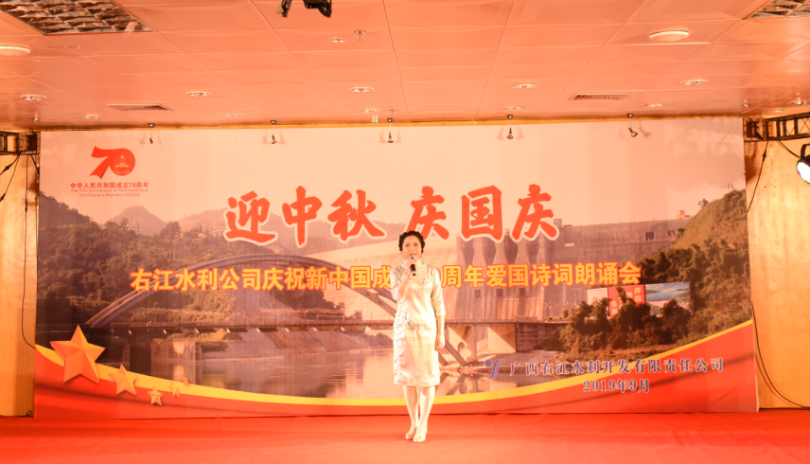
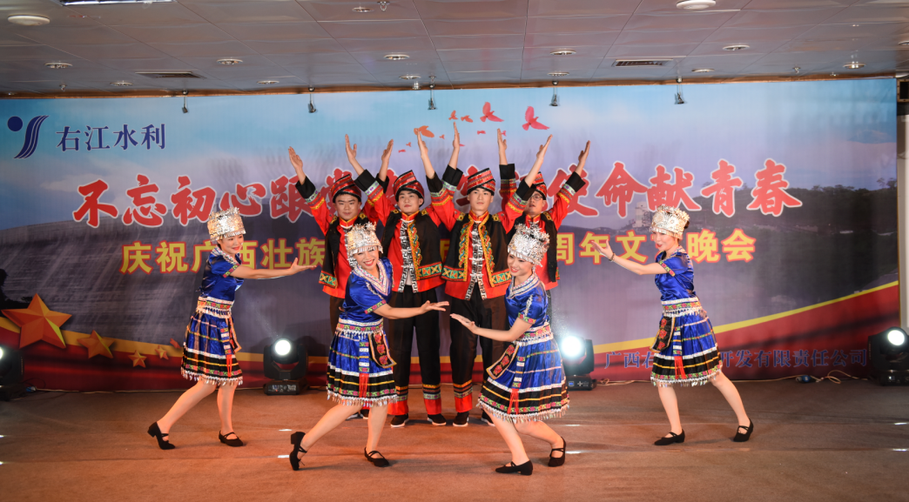
忠诚 干净 担当 科学 求实 创新
工作体验
Guangxi Youjiang Water Resources Development Co.,Ltd.
担心没有机会展示特长？
运动会、棋牌赛、朗诵、徒步、文艺晚会等多种活动让你的运动细胞和才艺尽情展示。
Notes:
wps稻壳儿七月上设计原创链接：http://chn.docer.com/works?userid=390257647

Slide 18
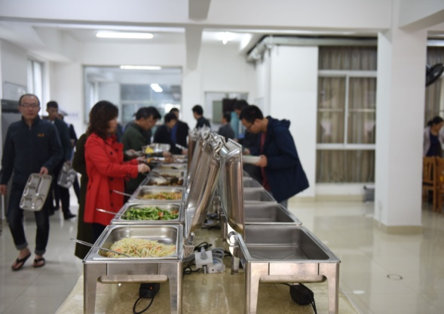
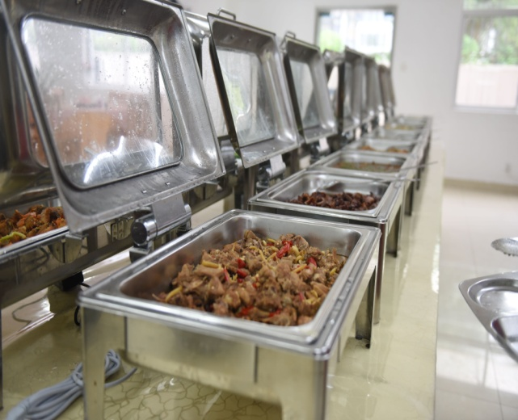
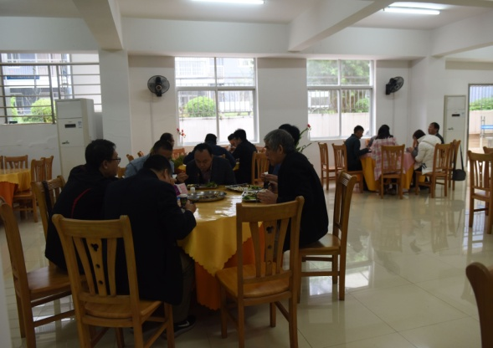
忠诚 干净 担当 科学 求实 创新
工作体验
Guangxi Youjiang Water Resources Development Co.,Ltd.
担心不会做饭？
宽敞明亮、整洁舒适的员工食堂
自助早餐1元
自助中餐5元
绿色食品无限量供给
Notes:
wps稻壳儿七月上设计原创链接：http://chn.docer.com/works?userid=390257647

Slide 19
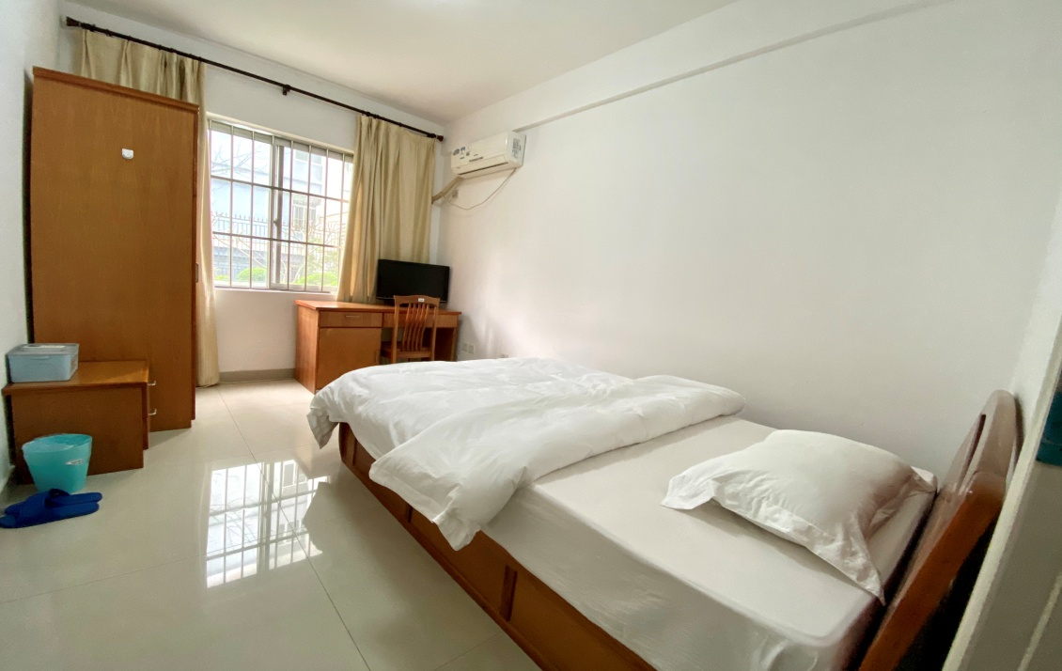
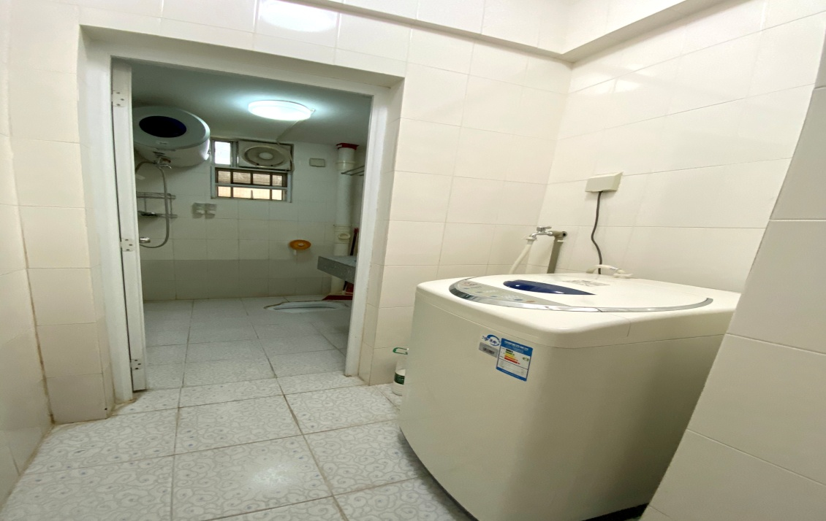
忠诚 干净 担当 科学 求实 创新
工作体验
Guangxi Youjiang Water Resources Development Co.,Ltd.
刚刚毕业，担心房租贵？
我们有干净舒适的员工公寓，设备一应俱全，拎包入住，还能解决户口问题哦！
重点是：零租金！零租金！零租金！
Notes:
wps稻壳儿七月上设计原创链接：http://chn.docer.com/works?userid=390257647

Slide 20
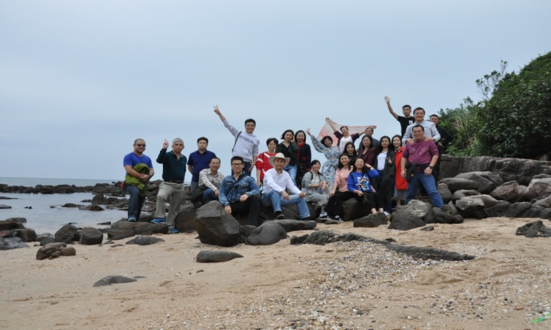

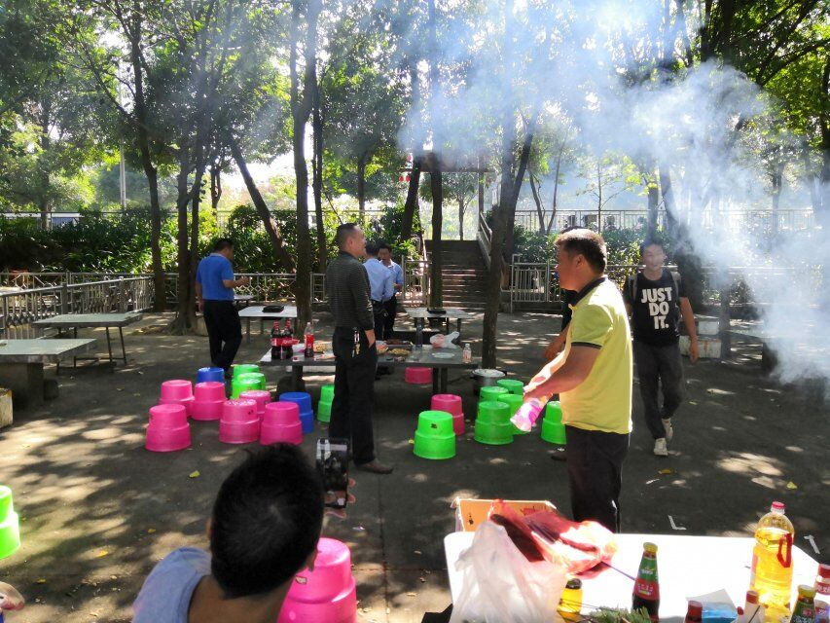
忠诚 干净 担当 科学 求实 创新
工作体验
Guangxi Youjiang Water Resources Development Co.,Ltd.
担心远离家乡，孤独寂寞冷？
公司准备有员工郊游活动，会在特殊节日为你送上节日问候
绝不让你一个人战斗！
Notes:
wps稻壳儿七月上设计原创链接：http://chn.docer.com/works?userid=390257647

Slide 21
03
岗位需求
Notes:
wps稻壳儿七月上设计原创链接：http://chn.docer.com/works?userid=390257647

Slide 22
忠诚 干净 担当 科学 求实 创新
岗位需求
Guangxi Youjiang Water Resources Development Co.,Ltd.
序号 | 岗位名称 | 工作内容 | 学历要求 | 专业要求 | 人数需求 | 其他要求
1 | 值班工程师 | 运行管理 | 本科及以上 | 电气工程及其自动化 | 2 | 2020年应届毕业生
2 | 机械专责 | 设备管理 |  | 能源与动力 | 1
3 | 机械与金属结构设备管理 | 负责枢纽闸门、启闭机机械与金属结构管理 |  | 机械工程相关专业 | 1
 |  |  |  | 汉语言文学及相关专业 | 1 | 中共党员。应届生、35岁以下历届生均可。
4 | 纪检监察 | 纪检监察、审计等工作
Notes:
wps稻壳儿七月上设计原创链接：http://chn.docer.com/works?userid=390257647

Slide 23
04
招聘流程

Slide 24
忠诚 干净 担当 科学 求实 创新
招聘流程
Guangxi Youjiang Water Resources Development Co.,Ltd.
简历投递
面试、笔试、体检
请到公司官网http://www.ywp.com.cn/ “通知公告栏”-“2020年度春季招聘公告”中下载 《右江水利公司2020年度春季招聘应聘登记表》，填写后按要求发送至指定邮箱。
对投递的简历进行筛选
初定3月中下旬开展线上面试、笔试
体检时间和地点另行通知
公示
签订三方协议
根据面试、笔试及体检情况
确定拟录用人员名单
公示5个工作日
公示无异议，签订三方就业协议
Notes:
wps稻壳儿七月上设计原创链接：http://chn.docer.com/works?userid=390257647

Slide 25

忠诚 干净 担当 科学 求实 创新
联系我们
Guangxi Youjiang Water Resources Development Co.,Ltd.
联系方式
广西南宁市青秀区青秀路16-2号
youjianghr@ywp.com.cn
人力资源部：0771-6759928
http://www.ywp.com.cn/
Notes:
wps稻壳儿七月上设计原创链接：http://chn.docer.com/works?userid=390257647

Slide 26

INVIITE ELITES
虚位以待
职等你来
我们需要一个与众不同的你 自信和有能力的你
Notes:
wps稻壳儿七月上设计原创链接：http://chn.docer.com/works?userid=390257647

